Slide 1
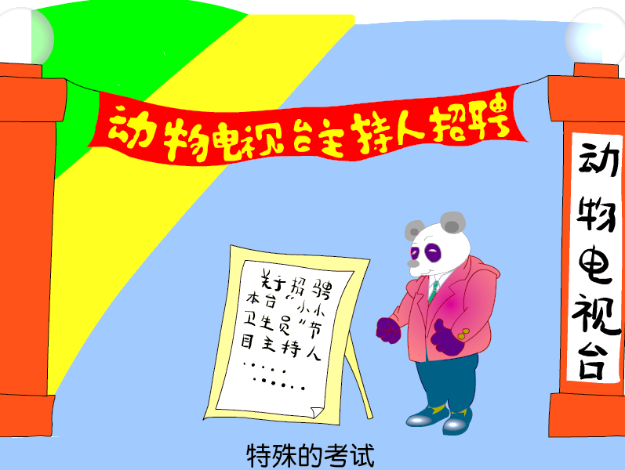
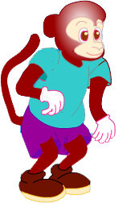

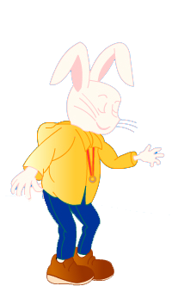
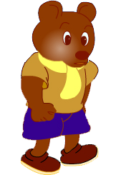
特殊考试

Slide 2
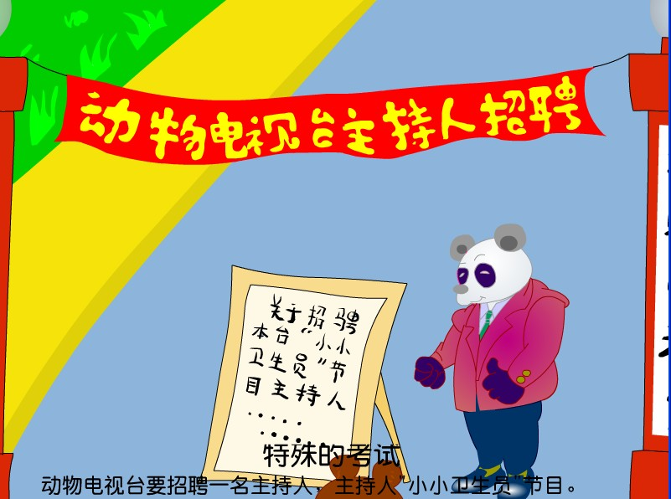
PPT模板下载：www.1ppt.com/moban/ 行业PPT模板：www.1ppt.com/hangye/
节日PPT模板：www.1ppt.com/jieri/ PPT素材下载：www.1ppt.com/sucai/
PPT背景图片：www.1ppt.com/beijing/ PPT图表下载：www.1ppt.com/tubiao/
优秀PPT下载：www.1ppt.com/xiazai/ PPT教程： www.1ppt.com/powerpoint/
Word教程： www.1ppt.com/word/ Excel教程：www.1ppt.com/excel/
资料下载：www.1ppt.com/ziliao/ PPT课件下载：www.1ppt.com/kejian/
范文下载：www.1ppt.com/fanwen/ 试卷下载：www.1ppt.com/shiti/
教案下载：www.1ppt.com/jiaoan/

Slide 3
刚才我们看了动画片《特殊的考
试》。请同学们想一想：动画片里
主要讲了件什么事？

Slide 4
小朋友如果你是电视台的台长，
你觉得什么样的人能当“小小卫生
员”节目的主持人呢？

Slide 5
小动物为了参加考试，把自己精
心打扮了一番，请大家快速默读课
文找出文中描写他们样子的句子，
并用“——”勾出。

Slide 6
小动物们穿的那么干净、漂亮，
猜猜它们心里会想些什么呢？

Slide 7
小熊、小猴、小狐狸都是讲卫
生，爱干净的孩子，可是台长为什
么只选中小白兔？

Slide 8
其他小动物看见地上的果皮为
什么没有去捡起来呢？

Slide 9
难道小白兔不怕弄脏自己的衣服吗？当他看见果皮时想了些什么？

Slide 10
想想这次考试考的是什么？小
白兔为什么会当上节目主持人？
（你能用因为……所以……的句式说一说吗？）

Slide 11
学完课文，你有什么收获吗？
说来听听！

